Slide 1
Lenguaje y Comunicación
1° básico A-B-C
PARTE 2

Slide 2
estimados papitos: junto con saludarle, quiero comentarles que este power point contiene algunos audios, es importante que vayan avanzando lentamente.

Slide 3
Ver presentación de este ppt
Aprieta F5 para ver este power point como presentación o simplemente has clic en el logo

Slide 4
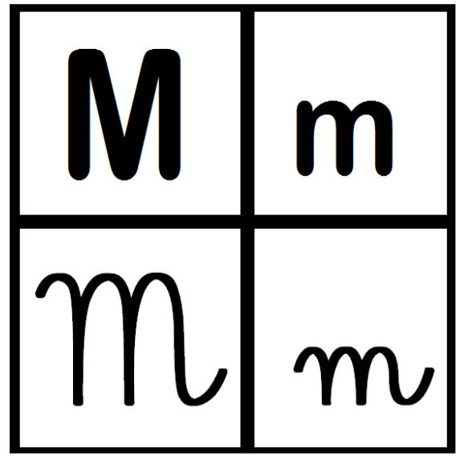
Cuatro formas de la letra M
Letra imprenta
Letra manuscrita

Slide 5
Si juntamos la letra M con vocales , formamos sílabas MA – ME –MI –MO – MU Mira el ejemplo:

Slide 6
Si juntamos las vocales con la letra M formamos las sílabas: am – em – im – om -um. Mira el ejemplo:
am
a
e
em
i
im
o
om
u
um

Slide 7
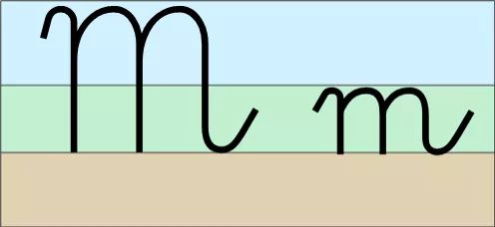
Ahora veamos como se escribe letra m manuscrita
Parte del cielo hago una montaña bajo al pasto, subo por el mismo lugar y hago otra montaña. Vuelvo a bajar al pasto, subo por el mismo lugar hago una montaña. Bajo por ultima vez y hago un brazo.
Parte del pasto pasto hago una montaña bajo al pasto, subo por el mismo lugar y hago otra montaña. Vuelvo a bajar al pasto, subo por el mismo lugar hago una montaña. Bajo por ultima vez y hago un brazo.

Slide 8
¿te gustan los cuentos? Lee con tus papás, el siguiente texto:
La mona Mimí
La mona Mimí está enamorada
del mono que vive en la jaula del lado.
Le da la mano y lo invita a comer,
Manzanas, maní y también pastel.
La mona Mimí comienza a cantar,
el mono lo mira y se pone a llorar.

Slide 9
¿Qué aprendimos esta semana?
¿Qué letra aprendiste hoy?
¿Qué elementos encuentras en tu casa con m?
Dame un ejemplo de palabras con la letra m.
¿Te gustó la clase?
LAS TÍAS DE PRIMERO TE FELICITAMOS POR TU ENTUSIAMO Y ALEGRIA.

